Slide 2

Centro de Excelencia y Apropiación en Internet de las Cosas
-NODO USTA-

Slide 3







¿Por qué IoT y por qué ahora?
Los dispositivos conectados a internet integran las capacidades de las computadoras y utilizan el análisis de datos para extraer información significativa
50B
Dispositivos¹
212B
Sensores
44
ZETABYTES²
85%
UNCONNECTED⁴
Mobile
Network
DC/Cloud
Industrial
Gateway
Home
Costo de los Sensores
2X
Costo del ancho de banda
40X
Costo de procesamiento
60X
Últimos 10 años
1
Últimos 10 años
2
Últimos 10 años
3
Fuente: Intel
IDC
MC/EDC: The Digital Universe of Opportunities
Goldman Sachs
IMS Research

Slide 4
Contenido
Presentación CEA IoT
Soluciones del Nodo
Productos

Slide 5

PRESENTACION

Slide 6


















Miembros
Líderes Tecnológicos
Empresas Ancla
Universidades
Aliados Estratégicos
Notes:
Creación, montaje y operación de un centro de excelencia y apropiación CEA en internet de las cosas IoT que genere soluciones innovadoras apalancadas en TIC que agreguen valor a los sectores estratégicos del país, con proyección internacional.

Slide 7
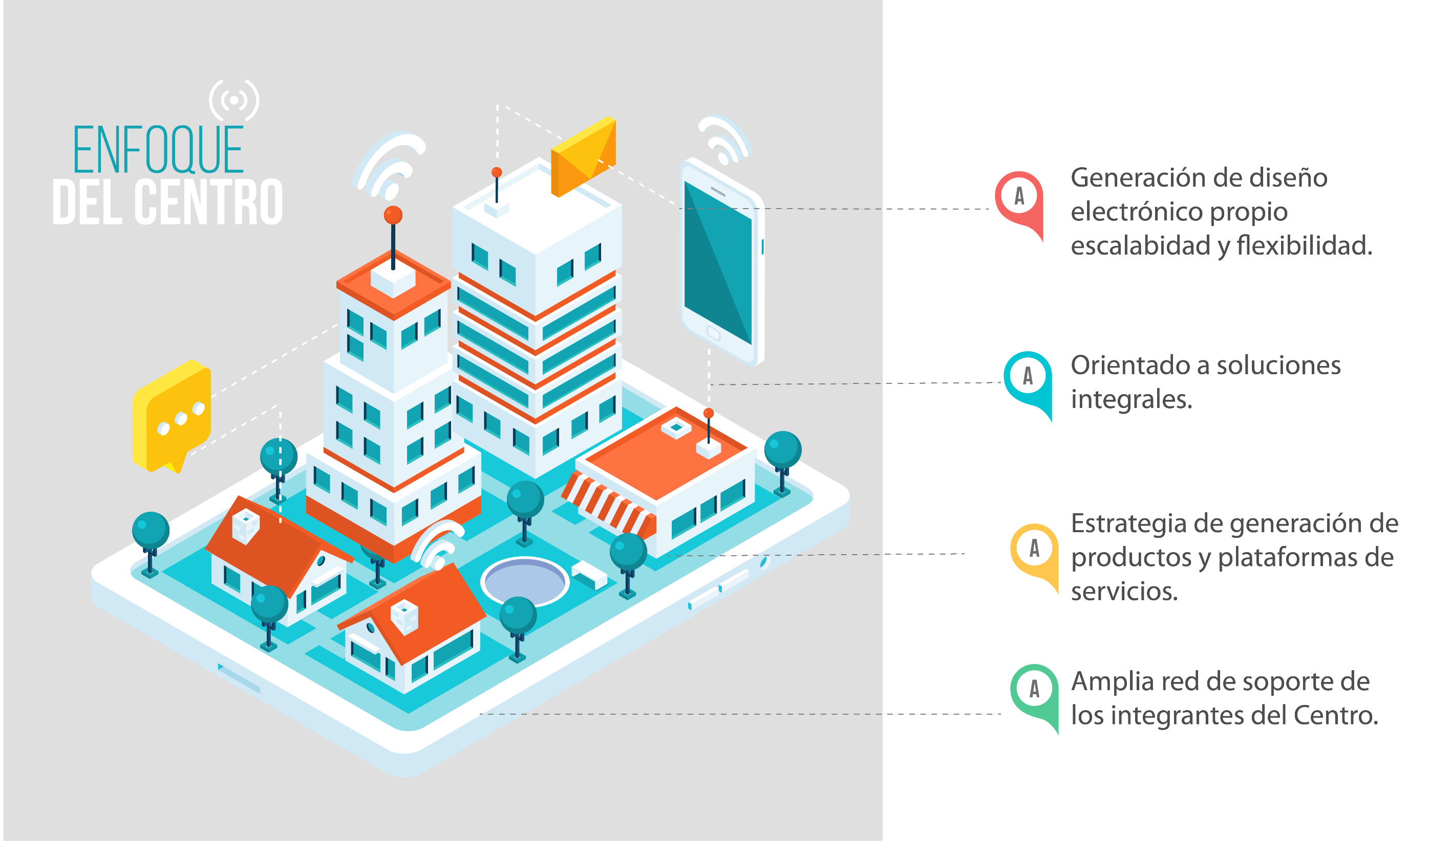
Enfoque estratégico

Slide 8


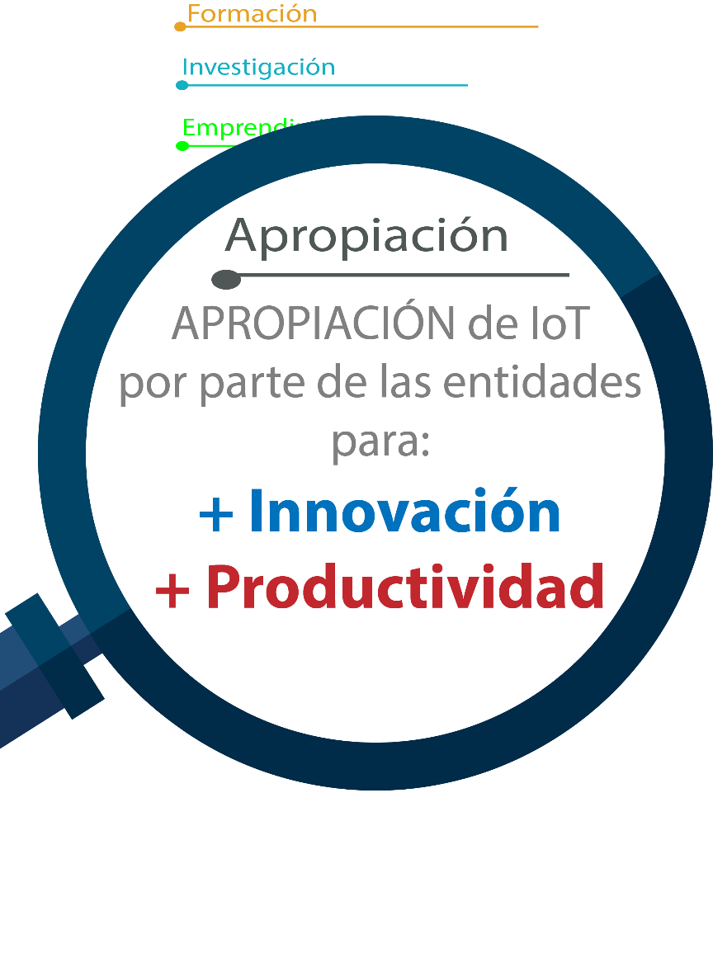


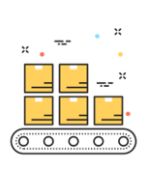
Líneas de Acción
Ciudades Inteligentes
Industria
Agro y Medio Ambiente
Salud
Logística

Slide 9
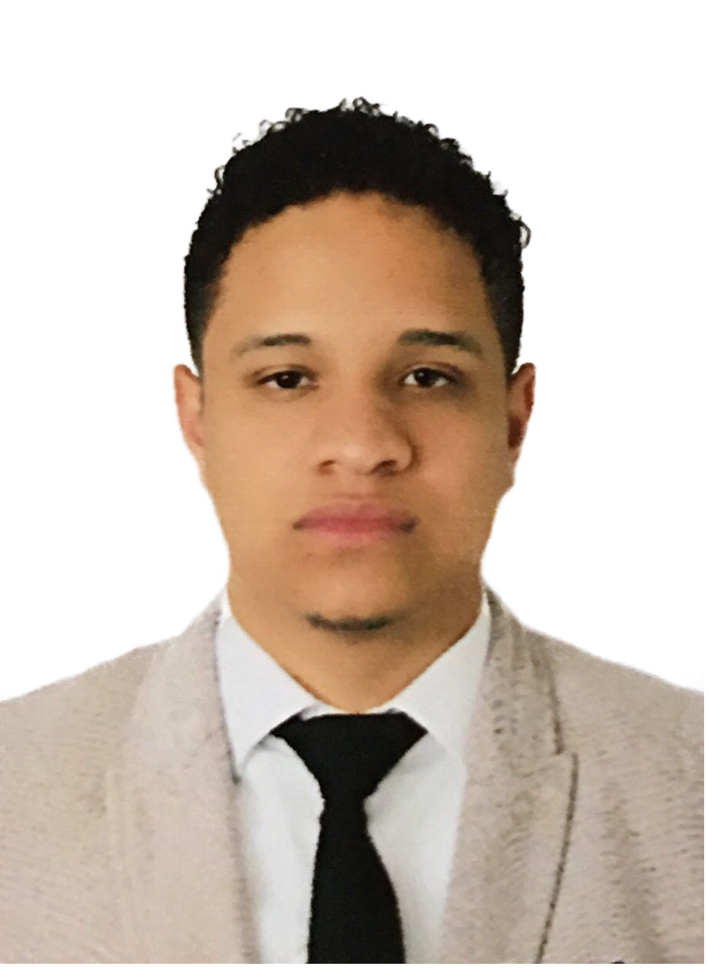
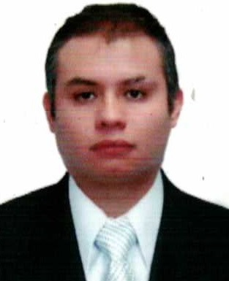




Talento Humano
5 Estudiantes de Maestría
1 Ingeniero
3 docentes con doctorado
3 asesores externos
1 ingeniero
1 Programador Senior

Slide 10
SOLUCIONES EN DESARROLLO

Slide 11
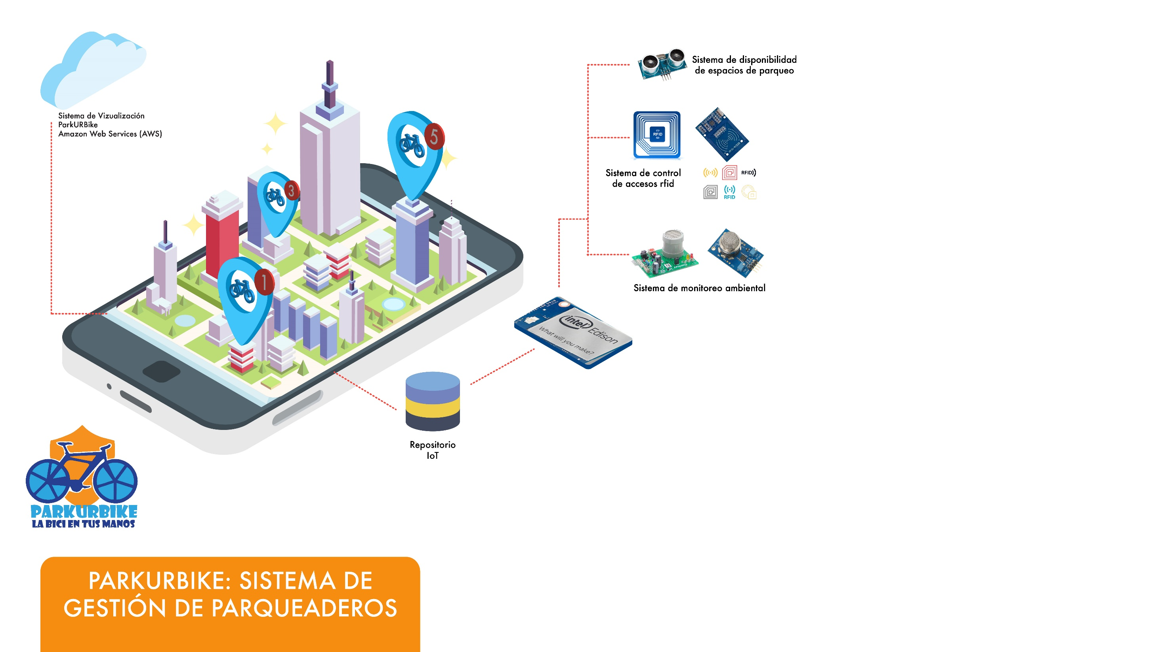
Apoyar la movilidad en bicicleta desde actores privados.
Estadísticas de uso para la planeación y toma de decisiones.
Centralización de datos que permiten una analítica superior en interacción con otros sistemas.

Slide 12
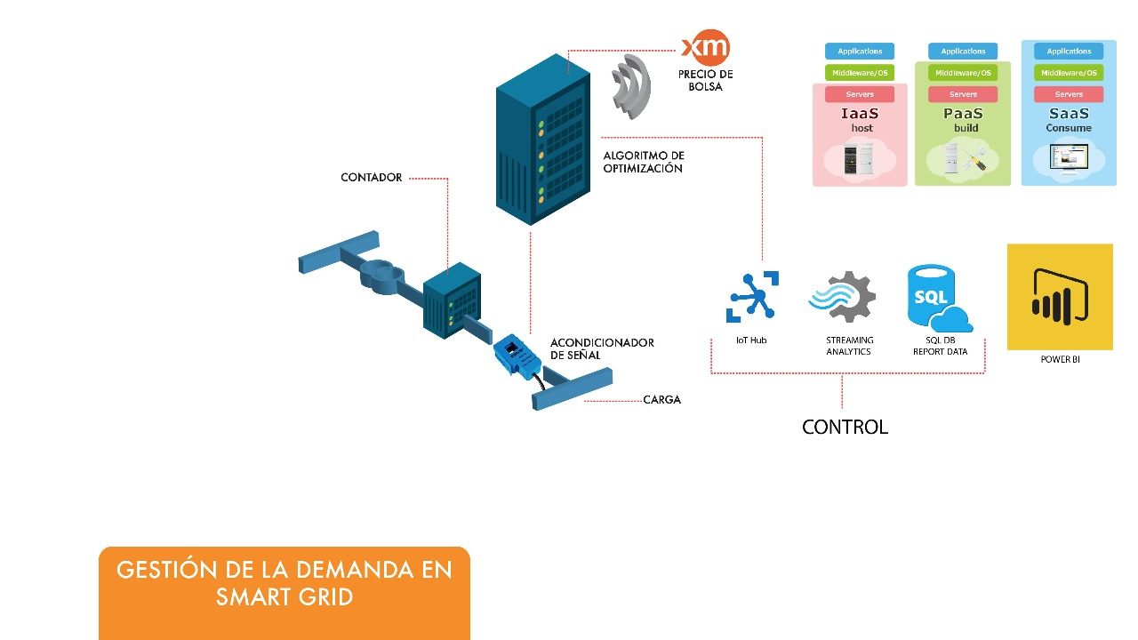
Reducción de consumo eléctrico consumidor.
Reducción de costo de facturación por concepto de consumo energético.
Reducción del OPEX, en procesos de mantenimiento en cableado eléctrico para operadores de red.
Aumento de la eficiencia de la red eléctrica.
Control de los procesos de demanda.

Slide 13
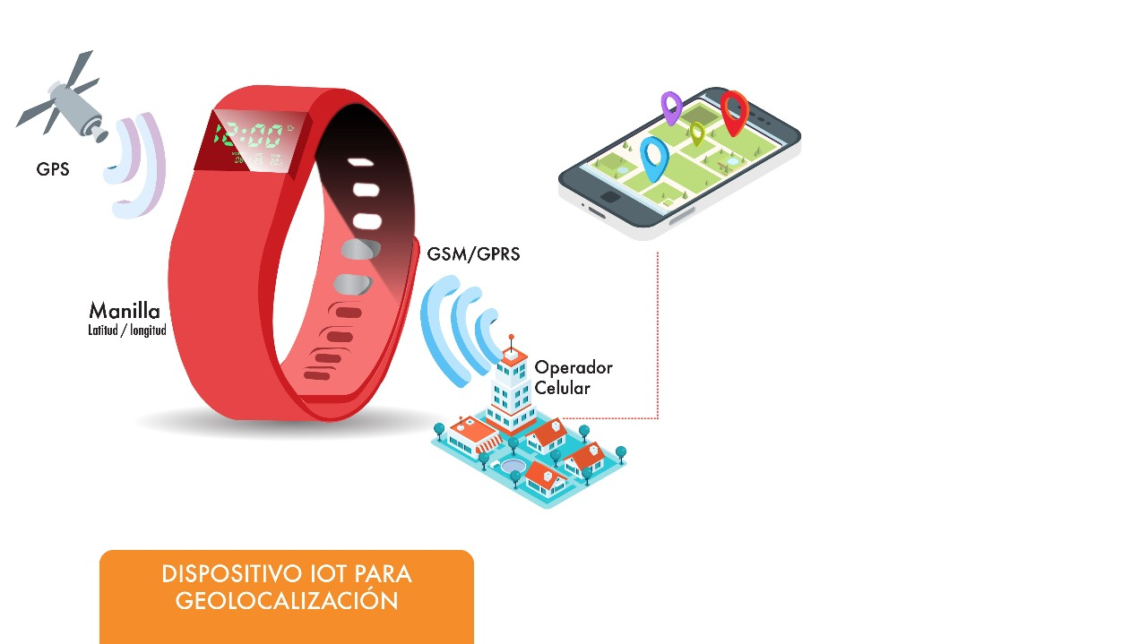
Generación de alertas geolocalizadas.
Facilidad de adaptación.
Tamaño reducido.
Cobertura nacional.
Diversidad de aplicaciones.

Slide 14
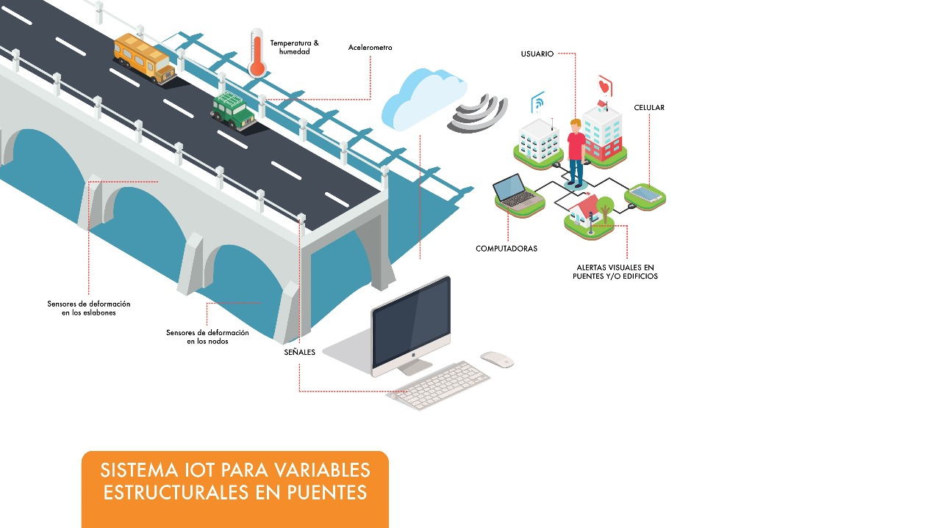
Apoyo al reglamento colombiano de construcción sismo resistente NSR-10
Estado en tiempo real de los puentes (medición de resilicencia).
Tiempo entre mantenimientos (OPEX)
Relación entre la estructura y el entorno.
Alarmas.
Predicción del estado de las estructuras.

Slide 15
PRODUCTOS

Slide 16
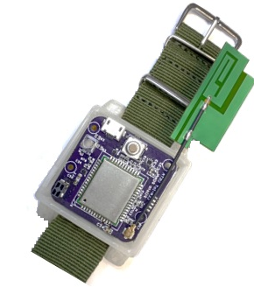
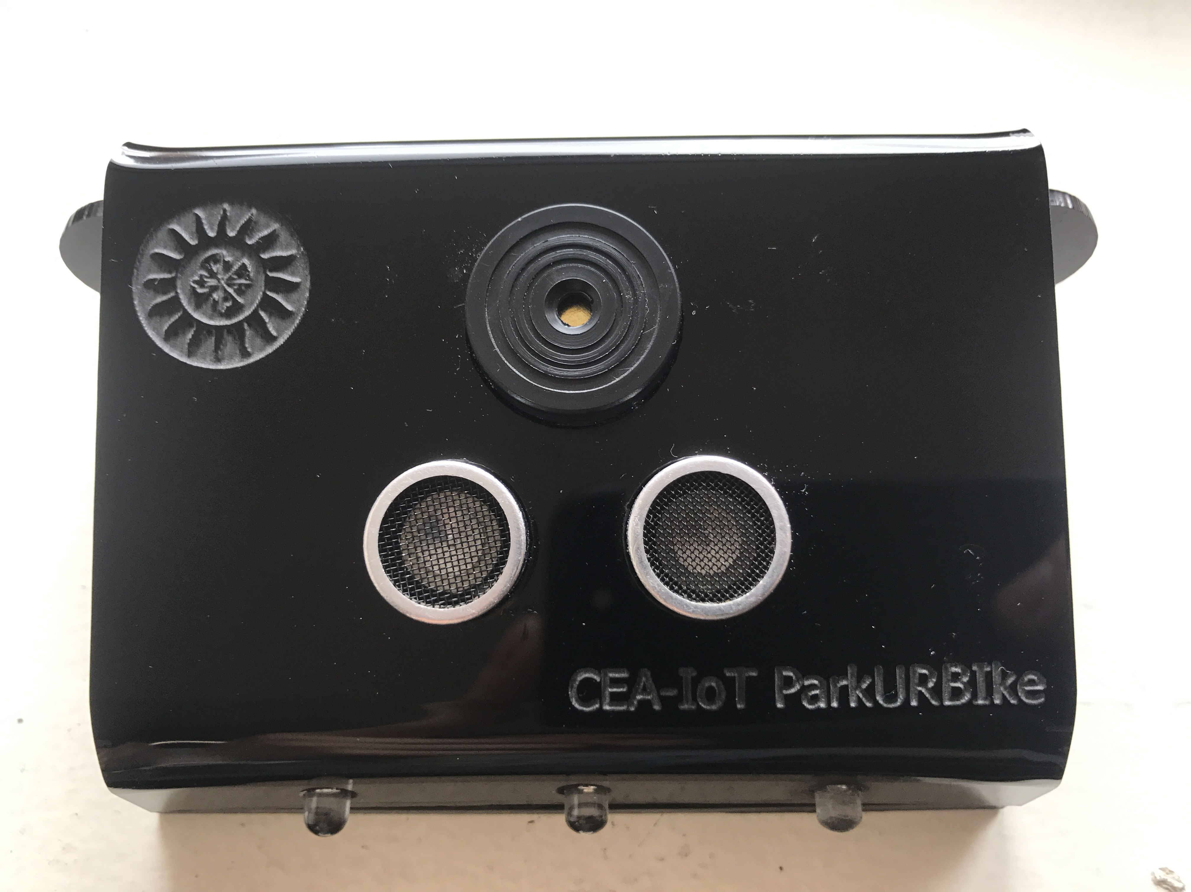
Terminados
4 Prototipos registrados
1 Piloto - ParURBike
4 ponencias
1 Articulo tipo D
1 Registro de Software

Slide 17
Comprometidos
1 patente
1 Prueba de concepto
1 artículo revista
5 Tesis de maestría
3 proyectos vendidos

Slide 18
GRACIAS

